Slide 1
wireframes
UNINASSAU

Slide 2
O QUE SÃO?
Um wireframe é um guia visual básico usado em design de interface para sugerir a estrutura de um website e relacionamentos entre suas páginas.
É uma ilustração semelhante do layout de elementos fundamentais na interface.

Slide 3
O QUE SÃO?
É o esqueleto do projeto.
É um diagrama em preto e branco que sugere a estrutura que irá compor a interface;
Deve incluir informação suﬁciente para reﬂetir o que realmente irá aparecer na tela;
É uma excelente ferramenta para documentação do projeto e aprovação pelo cliente;
Utilizado para deﬁnir a hierarquia de informação.

Slide 4
WIREFRAME
LAYOUT
DESENVOLVIMENTO
NO DESIGN DE INTERFACES O
PROJETO É DEFINIDO COM OS WIREFRAMES

Slide 5
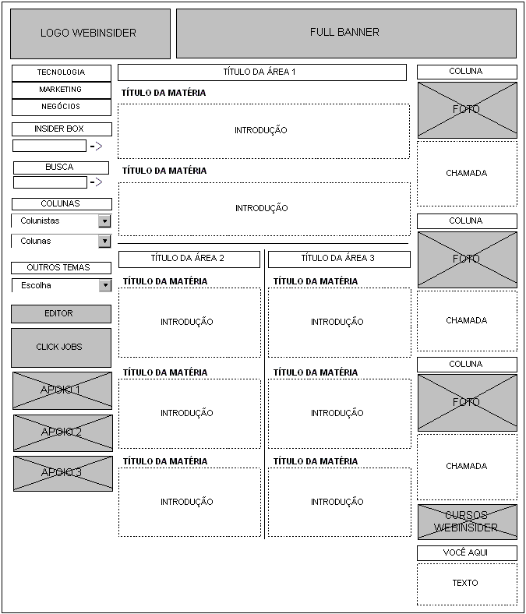
Exemplo

Slide 6
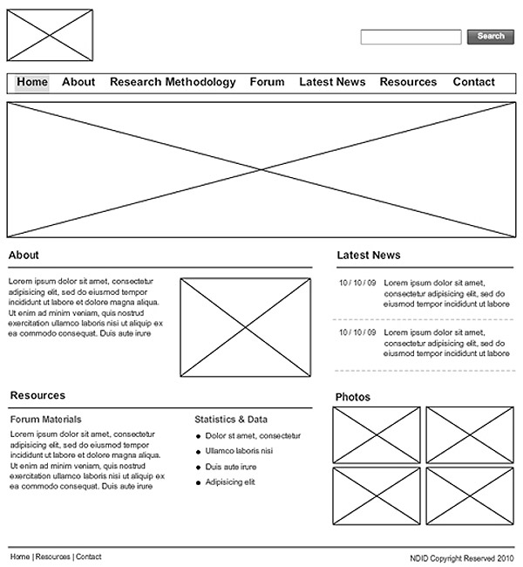
Exemplo

Slide 7
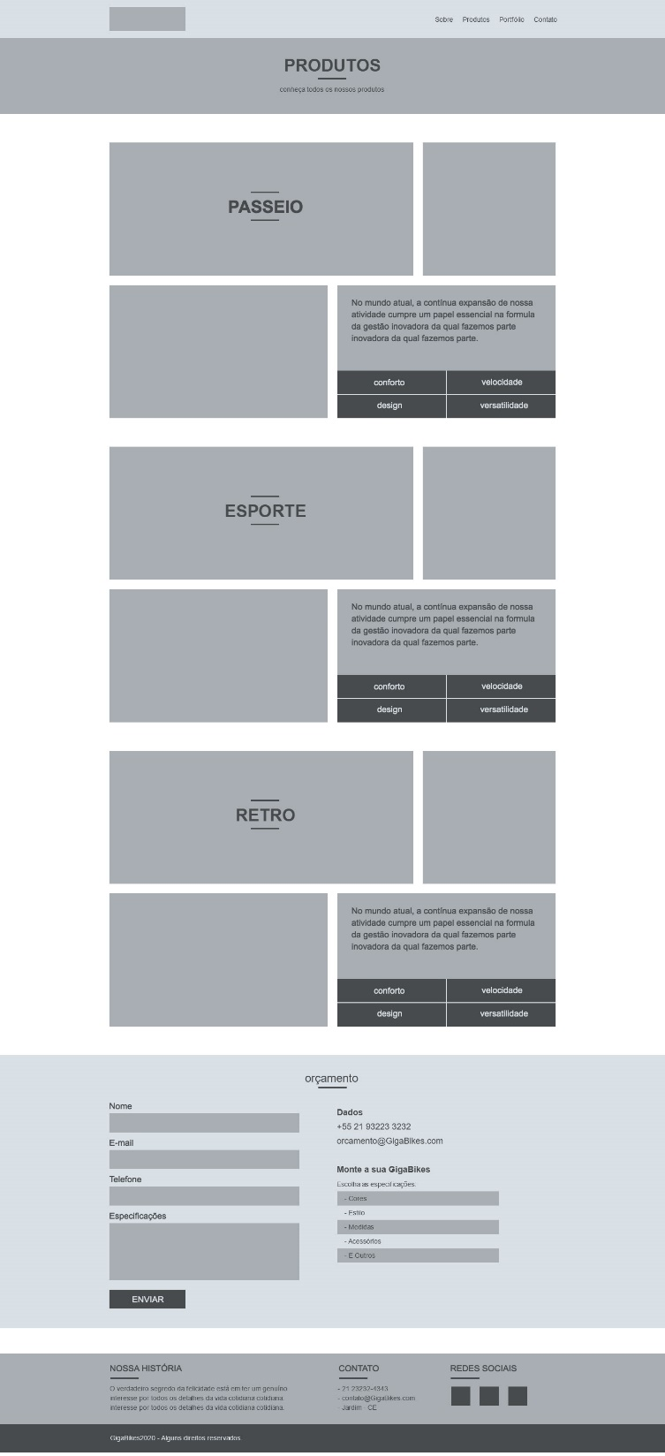
Exemplo

Slide 8
BAIXA FIDELIDADE X ALTA FIDELIDADE
BAIXA
Rapidez, custo, liberdade para o designer, facilita a refação;
Pouca credibilidade, maior margem de erros, difícil de ser utilizado para testes, menos intuitivo.
ALTA
Validação consistente e persuasiva com o cliente, facilita a compreensão de montagem do layout, possibilita o teste com usuários.
Requer maior esforço e tempo.

Slide 9
ALGUMAS REGRAS
Coloque nomes claros nas páginas dos Wireframes, incluindo a data da ultima edição;
Faça comentários importantes (utilize as laterais do wireframe para isso).
Utilize os Princípios de Design;
Aplique os conceitos e heurísticas de usabilidade;
Inclua a barra de acessibilidade;

Slide 10
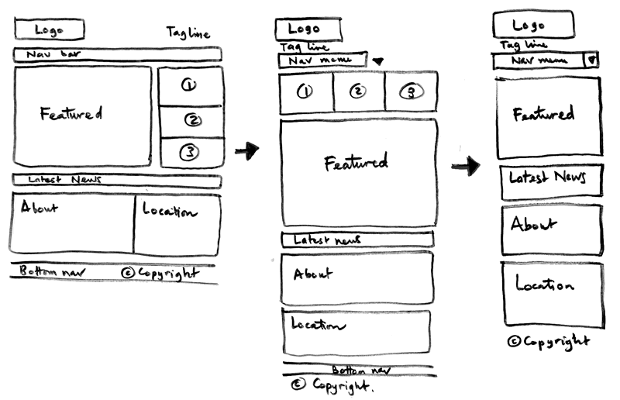
ALGUMAS REGRAS
O layout das páginas e da interação deve ser planejado antes de qualquer código.

Slide 11
ALGUMAS REGRAS
O ideal é começar a desenhar primeiro a interação e os conteúdos para os dispositivos móveis (MobileFirst), e depois ir fazendo os ajustes à medida que o espaço vai ficando maior.
Se o mundo inteiro está passando mais tempo acessando a internet com dispositivos móveis, não é muito sensato pensarmos primeiramente em fazer sites para desktops.
É preciso planejar a forma como esses conteúdos irão ser acessados através de uma navegação simples de usar, bem como garantir que os elementos gráficos e multimídia estejam adaptados a serem vistos em uma tela menor.

Slide 12
ALGUMAS REGRAS

Slide 13
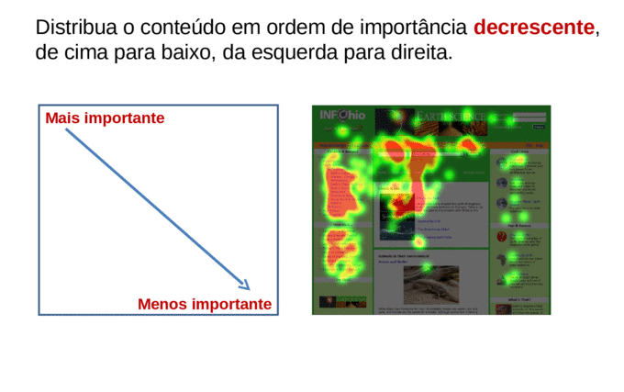
ALGUMAS REGRAS

Slide 14
Para que serve?
Tem como objetivo ajudar você a entender o que o cliente quer exatamente, o posicionamento e organização do conteúdo, algumas funções do site e de uma forma básica como ficaria a página depois de montada.

Slide 15
Como fazer um wireframe?
Atualmente existem programas específicos para se fazer isso, facilitando e agilizando o trabalho.
Mas na verdade um wireframe pode ser feito por qualquer programa de edição de imagem, ou em uma simples folha de papel.

Slide 16
Softwares
Figma

Slide 17
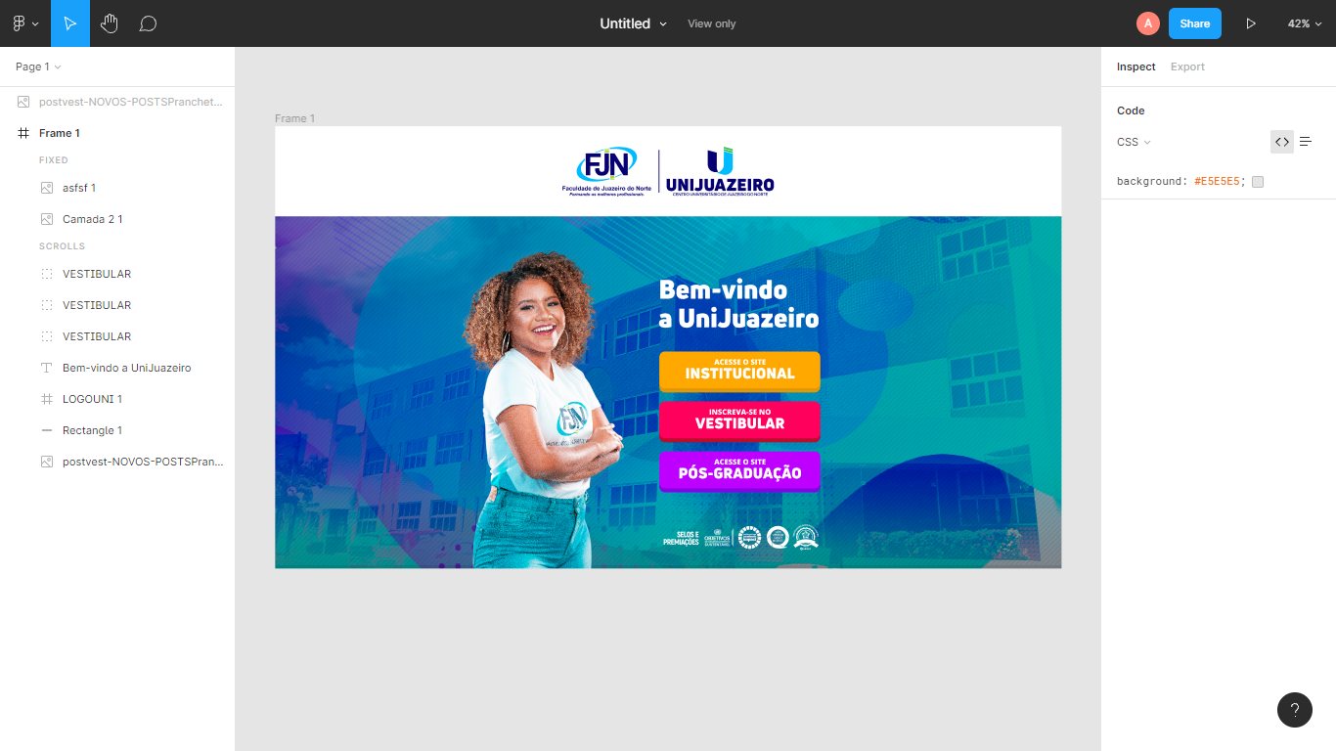
Softwares
Figma

Slide 18
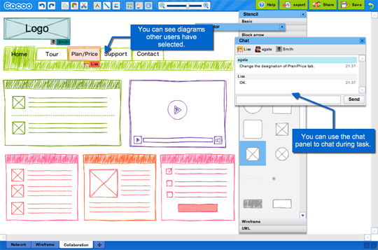
Softwares
Cacoo

Slide 19
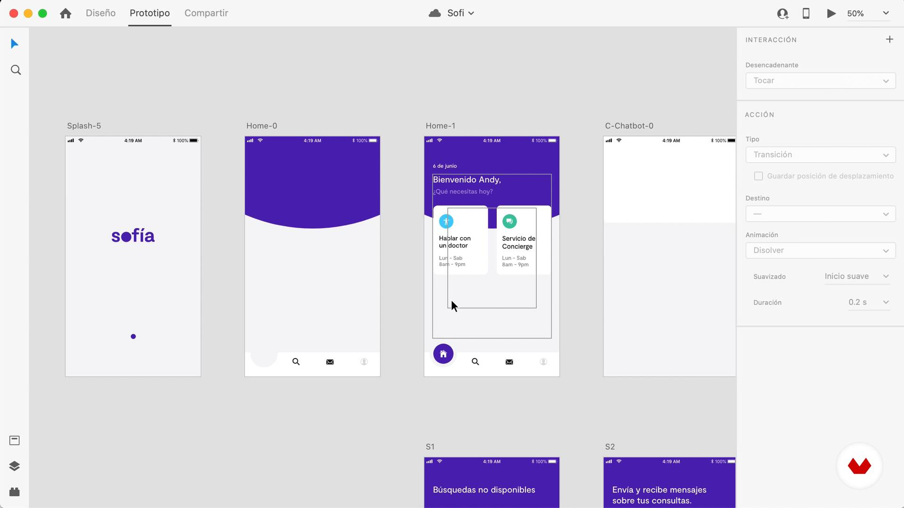
Softwares
Adobe XD

Slide 20
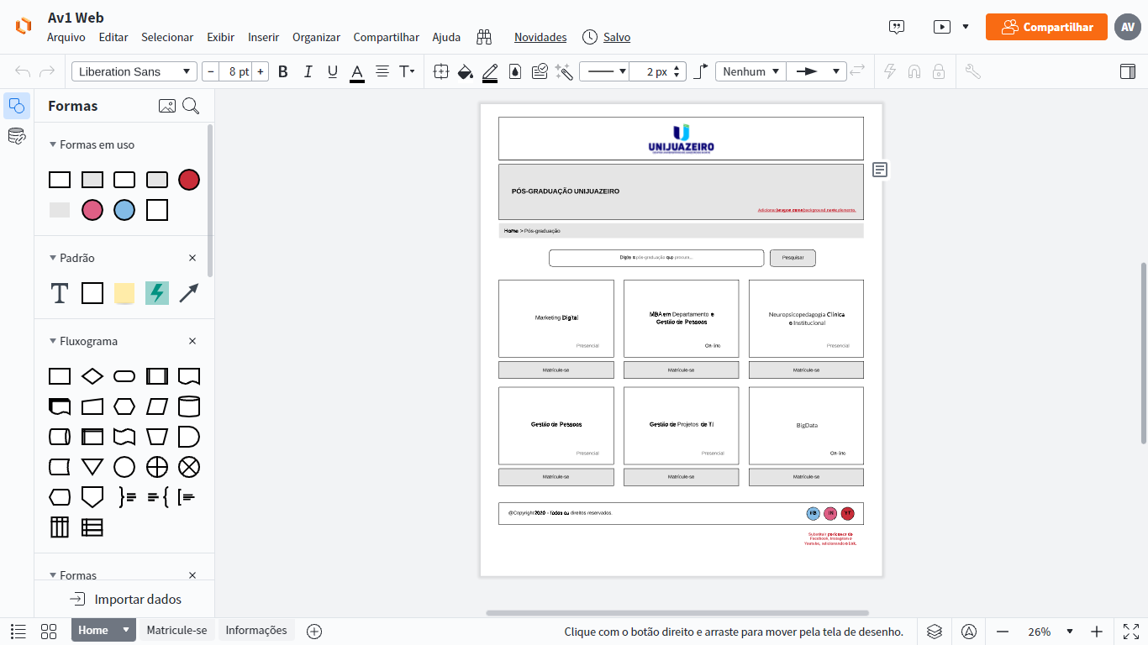
Softwares
Lucid Chart

Slide 21
Conclusão
O wireframe é um diagrama que especifica uma página do website.
Ele representa uma página definindo seus elementos, a hierarquia entre eles, seus agrupamentos e suas importâncias relativas.
Seu objetivo é especificar a implementação da página e comunicar o conteúdo e as funções de cada página para discussão com a equipe do projeto.

